Slide 1

Звіт про роботу Адміністративного управління
Виконавчого комітету міської ради за 10 місяців 2022 року
Відділ документообігу та контролю
Відділ звернень громадян та доступу до інформації
Відділ надання адміністративних послуг
В управлінні працює
10 осіб, з них
3 – здійснюють прийом відвідувачів
Про звернення громадян
Про доступ до публічної інформації
У своїй діяльності управління керується Законами України:
Про адміністративні послуги
Про місцеве самоврядування в Україні
Про Національний архівний фонд

Slide 2
ФУНКЦІЇ АДМІНІСТРАТИВНОГО УПРАВЛІННЯ
Прийом заяв
Консультації
Координація віддалених робочих місць (старости)
Оформлення результату
Оформлення результатів послуг
Організація діловодства
Перевірка документів на відповідність
СМС-розсилання
Контроль виконання
Адміністративні послуги
Звернення громадян
Запис на особистий прийом
Запити на інформацію
Депутатські звернення
Пошук архівних документів
Організація засідань виконкому
Реєстрація та розсилання розпорядчих документів
Передача документів до архіву
Розміщення інформаційних та технологічних карток
Оприлюднення документів
Місце для роботи із запитами
Засідання експертної комісії
Зона інформування
Відправка листів
Видача результату через старостинські округи
Направлення за належністю
Передній
офіс
(кім. 101)
Задній офіс
(кім. 306-307)

Slide 3




ВІДДІЛ ДОКУМЕНТООБІГУ ТА КОНТРОЛЮ, ВІДДІЛ ЗВЕРНЕНЬ ТА ДОСТУПУ ДО ІНФОРМАЦІЇ
ЗАРЕЄСТРОВАНО 11 050 ВХІДНИХ ДОКУМЕНТІВ
2 350 звернень громадян
Організовано:
23 особисті прийоми голови, (звернулось 180 осіб)
29 засідань виконкому (прийнято 509 рішень)
Термін очікування клієнта до адміністратора не перевищує 10 хвилин
4 500 вхідних листів
1 605
1 115
315
8 015

Slide 4

ОРГАНІЗАЦІЯ ДОКУМЕНТООБІГУ ТА ДОСТУПУ ДО ІНФОРМАЦІЇ
4 900 вихідних листи
2 039 розпорядчих документів
Електронний архів
надає можливість зменшити час на обробку запитів на інформацію та видачі копій
707 документів оприлюднено
на веб-сайті
Персональні дані знеособлюються на виконання ЗУ «Про захист персональних даних»
кім. 306 приміщення ЦНАП визначена як спеціальне місце для роботи запитувачів із документами

Slide 5
АДМІНІСТРАТИВНІ ПОСЛУГИ
Надано 4 200 адміністративних послуг
Надається 141 вид адміністративних послуг
Видача будівельного паспорта забудови земельної ділянки
Подання інформаційного повідомлення про пошкоджене та знищене нерухоме майно внаслідок бойових дій
Надання компенсації витрат за тимчасове розміщення внутрішньо переміщених осіб, які перемістилися у період воєнного стану
У 2022 році додано нові послуги:
Подання декларації про провадження господарської діяльності в умовах воєнного стану
ЦНАП підключено до реєстру речових прав на нерухоме майно, Єдиної державної електронної системи у сфері будівництва, Порталу Дія
На веб-сайті міської ради можна отримати максимум інформації про надання послуг, завантажити інформаційні картки та заяви, поставити питання
Сплачено
до міського бюджету
129,6 тис. грн

Slide 6
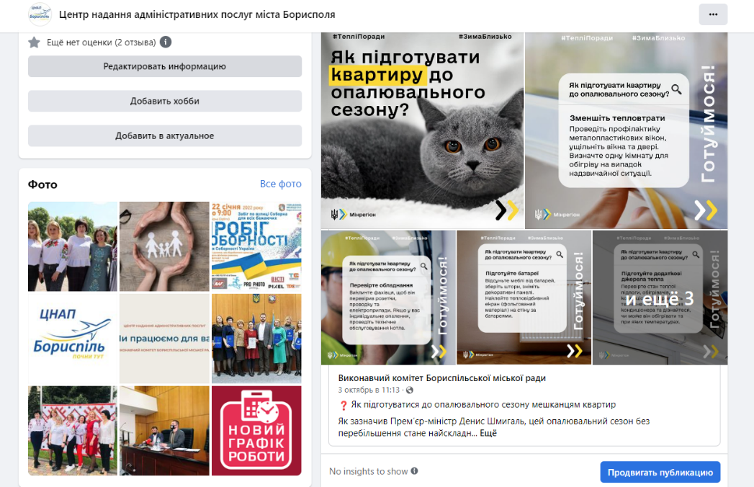
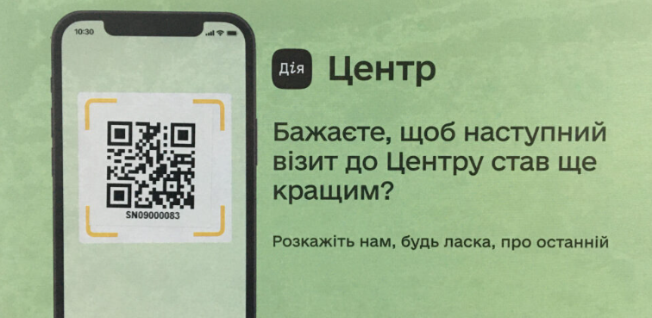
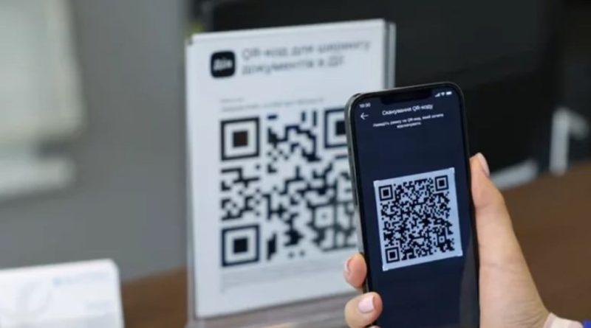

КОМУНІКАЦІЯ З ГРОМАДОЮ ТА ІНФОРМАЦІНІ ТЕХНОЛОГІЇ
ЦНАП має та активно використовує сторінку у соціальній мережі Facebook
Відгук про роботу адміністраторів ЦНАП можна надіслати використовуючи
QR-код
ЦНАП підключений до сервісу
ДІЯ-Шерінг для отримання копій
цифрових документів
Наявні QR-коди для обслуговування нечуючих людей та виклику перекладача жестової мови

